Slide 1
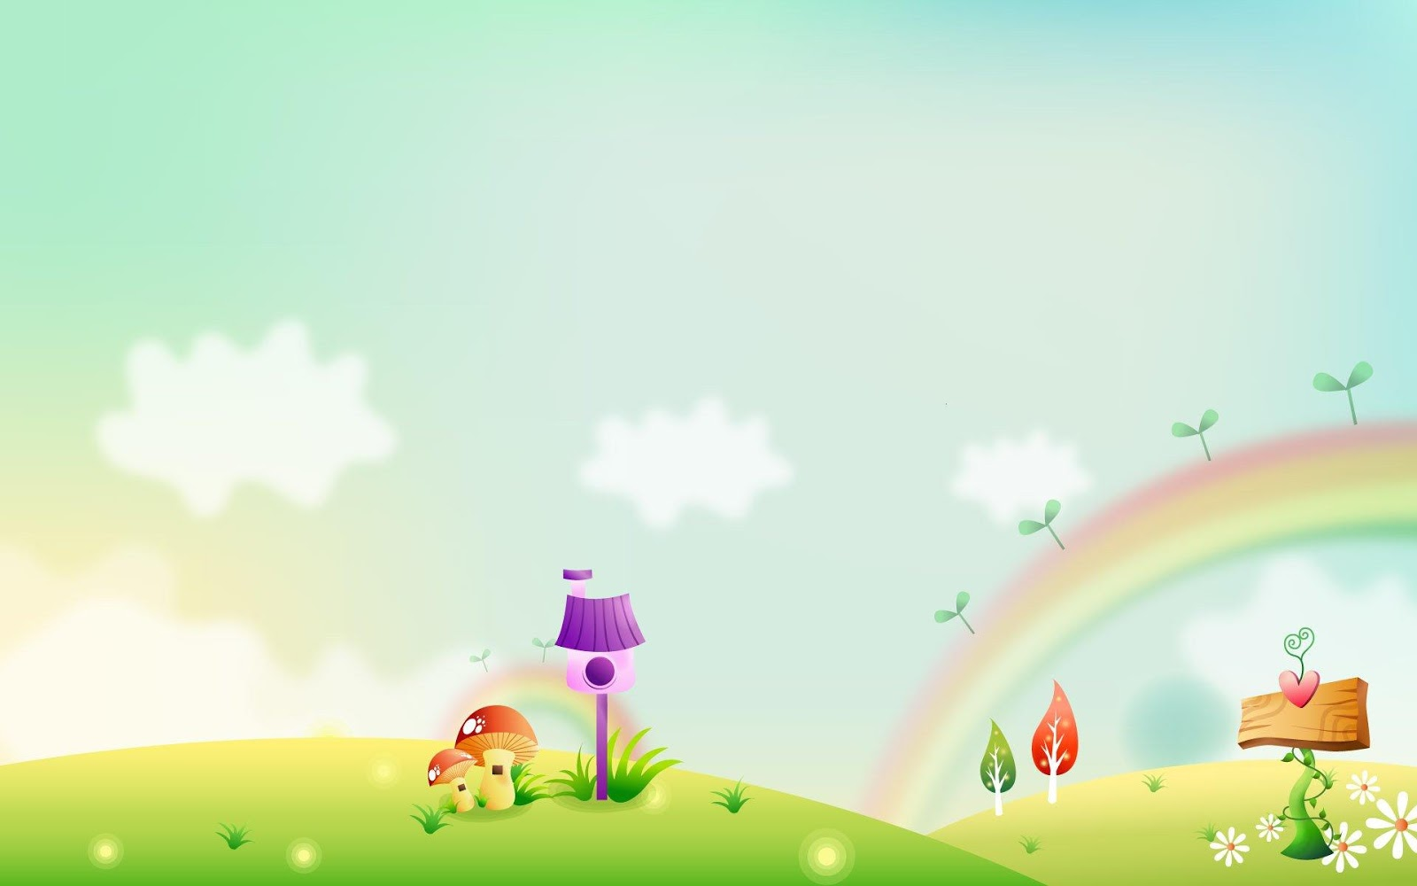
BÀI GIẢNG
Môn: Mĩ thuật
Giáo viên: Nguyễn Văn Quang
Trường TH Hứa Tạo

Slide 2
Thứ ngày tháng 1 năm 2024
Mĩ thuật lớp 3
Chủ đề 7: CẢNH VẬT QUANH EM ( 4 TIẾT )
Yêu cầu cần đạt:
- Tạo được sản phẩm mĩ thuật về cảnh vật yêu thích.
- Bước đầu biết sử dụng yếu tố chính – phụ trong tạo hình sản phẩm.
- Biết sử dụng vật liệu sẵn có để tạo một sản phẩm đồ chơi.

Slide 3
1. Quan sát ( tiết 1 )
Cảnh vật trong cuộc sống.
Quan sát hình ảnh trong SGK Mĩ thuật 3, trang 40, thảo luận và trả lời các câu hỏi để nhận ra các cảnh đẹp từng vùng miền khác nhau.
- Hình ảnh, màu sắc nào nổi bật trong bức tranh?
- Em biết những cảnh vật nào khác? Hãy miêu tả những cảnh đẹp đó.

Slide 4
1. Quan sát ( tiết 1 )
Cảnh vật trong tranh vẽ.
Quan sát hình ảnh trong SGK Mĩ thuật 3, trang 41, thảo luận nhóm và trả lời các câu hỏi để tìm hiểu về hai bức tranh.
Phan Kế An, nhớ một chiều Tây Bắc
1955, tranh sơn mài, 112,3 x 69,8 cm
2. Lưu Văn Sìn, Cảnh nông thôn thanh bình
1958, tranh sơn dầu, 98 x 64,5cm
Quan sát các bức tranh và cho biết:
- Bức tranh thể hiện cảnh ở đâu?
- Hình ảnh nào là chính, hình ảnh nào là phụ trong bức tranh?
- Trong tranh họa sĩ sử dụng những màu gì?

Slide 5
1. Quan sát ( tiết 1 )
Cảnh vật trong tranh vẽ.
Phan Kế An, nhớ một chiều Tây Bắc
1955, tranh sơn mài, 112,3 x 69,8 cm
2. Lưu Văn Sìn, Cảnh nông thôn thanh bình
1958, tranh sơn dầu, 98 x 64,5cm
Cảnh vật trong cuộc sống rất phong phú, đa dạng.
Hình ảnh chính – phụ của các cảnh vật được sắp xếp cân đối, làm nổi bật nội dung của tác phẩm.
Màu sắc trong tranh được họa sĩ kết hợp hài hòa đã diễn tả sinh động không gian của cảnh vật,…

Slide 6
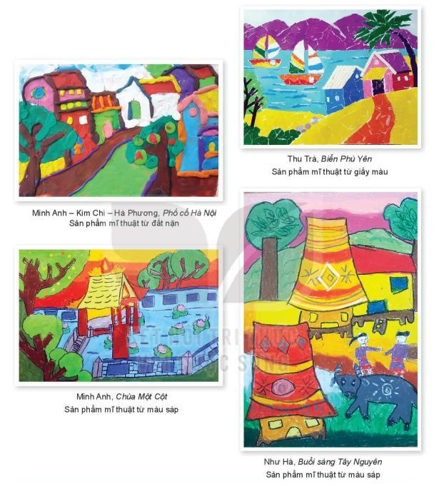
1. Quan sát ( tiết 1 )
Cảnh vật trong sản phẩm mĩ thuật.
- Bạn đã sử dụng chất liệu gì để thể hiện sản phẩm?
- Hãy chỉ ra các hình ảnh chính, phụ trong sản phẩm của bạn. Hình ảnh nào được sắp xếp ở phía trước, hình ảnh nào được đặt ở phía sau?
- Bạn đã sử dụng màu sắc gì để thể hiện cảnh vật trong từng sản phẩm?
- Em hãy chọn hình ảnh nào để thể hiện sản phẩm của mình?

Slide 7
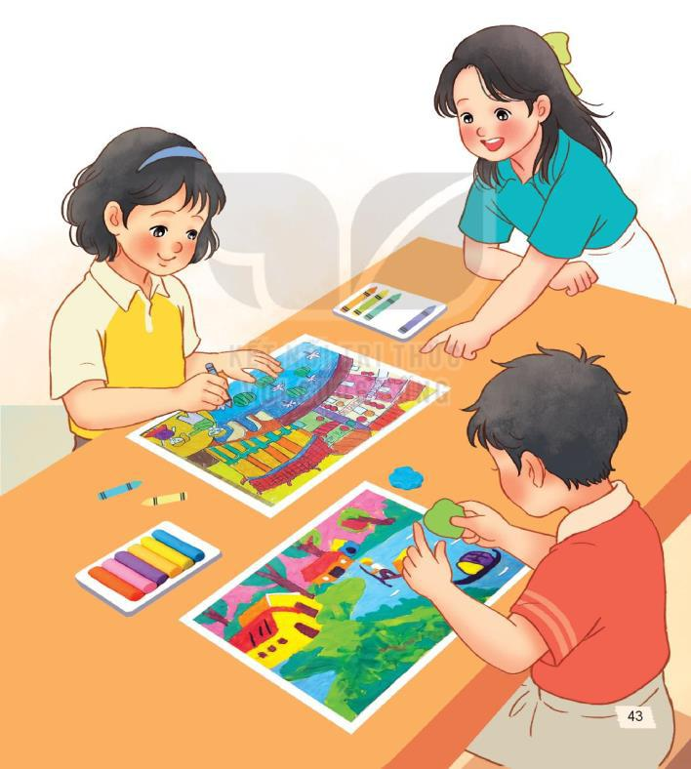
2. Thể hiện ( tiết 2 )
Sử dụng hình thức tạo hình yêu thích để tạo nên một sản phẩm mĩ thuật về cảnh vật quanh em

Slide 8
Thứ ngày tháng 1 năm 2024
Mĩ thuật lớp 3
Chủ đề 7: CẢNH VẬT QUANH EM ( 4 TIẾT )

Slide 9
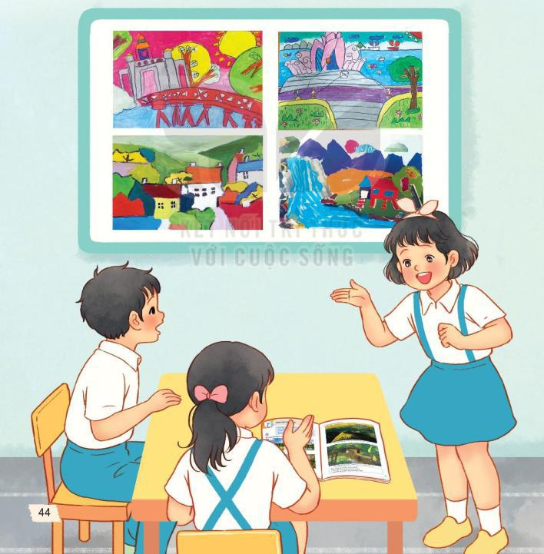
3. Thảo luận ( tiết 3 )
Hãy đặt tên cho sản phẩm của mình và trao đổi với các bạn theo một số nội dung gợi ý sau:
- Có những hình ảnh, màu sắc gì trong sản phẩm mĩ thuật?
- Chỉ ra các hình ảnh chính, phụ trong sản phẩm.
- Chia sẻ cảm nhận về các sản phẩm.

Slide 10
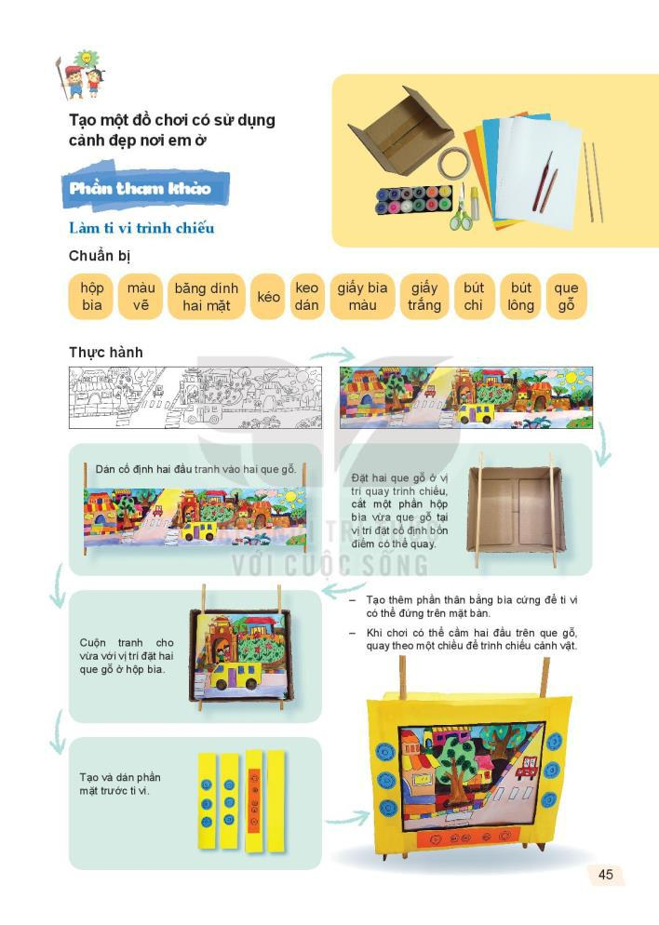
4. Vận dụng ( tiết 4 )
Tạo sản phẩm đồ chơi có sử dụng hình ảnh về cảnh đẹp nơi em ở.
- Lưu ý:
+ Lựa chọn vật liệu để tạo dáng sản phẩm (hộp bìa, que gỗ, giấy trắng, giấy bìa màu, bút chì, bút lông, màu vẽ, kéo, keo dán, băng dính hai mặt).
+ Lựa chọn hình để trang trí: hình cảnh vật gần gũi quanh em như nhà, cây, hoa...GV có thể gợi ý thêm các hình ảnh khác cho HS tham khảo như cảnh vật ở nông thôn có lũy tre, bờ ao; cảnh vật ở bên bờ suối, cảnh vật ở trong rừng có cây, hoa, núi; danh lam thắng cảnh nổi tiếng...

Slide 11
4. Vận dụng ( tiết 4 )
Tạo sản phẩm đồ chơi có sử dụng hình ảnh về cảnh đẹp nơi em ở.
- Lưu ý:
- Kĩ thuật thực hiện:
+ Nối hai tờ giấy trắng tạo băng dài vừa với kích cỡ chiếc hộp (ti vi). Vẽ hình cảnh vật ra giấy trắng và vẽ màu (vẽ hình ảnh to, nhỏ cân đối, chú ý đến yếu tố chính phụ làm nổi bật nội dung cảnh vật muốn thể hiện).
+ Cắt bỏ một mặt của chiếc hộp. Đặt hai que gỗ vào vị trí hai bên và cắt một phần nhỏ ở chiếc hộp tạo vị trí cố định cho que gỗ có thể quay khi trình chiếu.
+ Dán theo mép giấy hai bên đầu phần tranh vào hai que gỗ. Cuộn tranh theo hai que gỗ vừa với vị trí đặt vào ti vi.
+ Cắt giấy bìa màu tạo phần thân trước ti vi và trang trí nút điều khiển, loa. Dán cố định tạo hình mặt trước ti vi.
+ Dán giấy màu quanh phần thân ti vi và tạo chân đế cho ti vi (sử dụng bìa) có thể đặt đứng trên mặt bàn.
*Lưu ý: Sử dụng băng dính hai mặt để dán với những phần bìa cứng như mặt trước ti vi, chân ti vi.

Slide 12
Thứ ngày tháng 1 năm 2024
Mĩ thuật lớp 3
Chủ đề 7: CẢNH VẬT QUANH EM ( 4 TIẾT )
* Trưng bày, nhận xét cuối chủ đề
- HS trưng bày sản phẩm mĩ thuật cá nhân/nhóm,chia sẻ cảm nhận của bản thân và giới thiệu theo một số gợi ý sau:
+ Em/ nhóm em đã sử dụng những hình ảnh, màu sắc nào để trang trí sản phẩm?
+ Trong các SPMT đã thực hiện, em thích sản phẩm nào nhất? Tại sao?
+ SPMT em thực hiện sẽ dành tặng ai?

